Slide 1
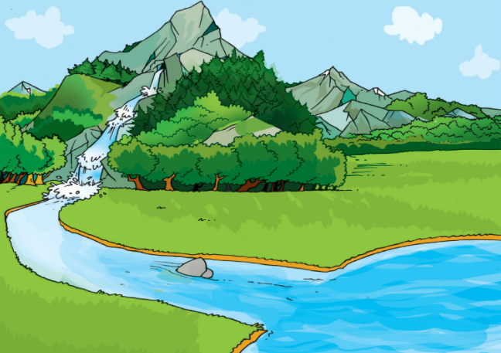
ОБЛИЦИ РЕЉЕФА БЛИЖЕ ОКОЛИНЕ
ПРИРОДА И ДРУШТВО
3. разред

Slide 2
ОБЛИЦИ РЕЉЕФА
УДУБЉЕЊА
УЗВИШЕЊА
КЛИСУРА
РИЈЕЧНА ДОЛИНА
БРДО
ПЛАНИНА

Slide 3
Облике рељефа повежи са његовим описом!
Равно земљиште
Издужено удубљење у земљи
Удубљење између стрмих падина и између високих планина
Мање узвишење
КЛИСУРА
БРДО
РАВНИЦА
РИЈЕЧНА ДОЛИНА

Slide 4
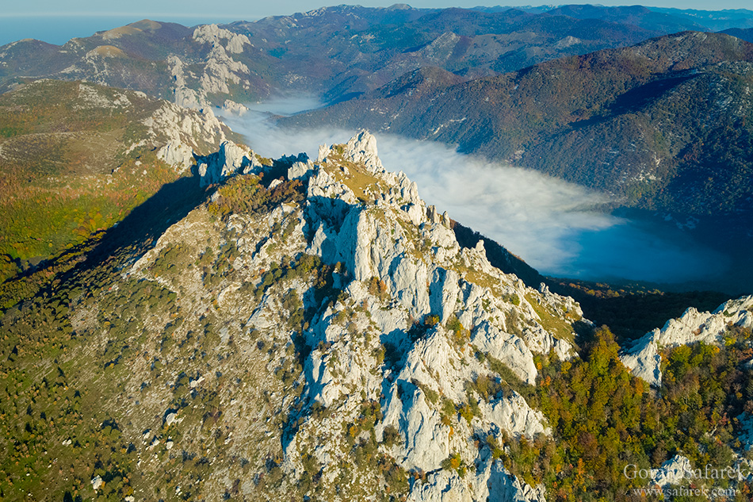
Свако узвишење има:
Подножје
Стране
Врх

Slide 5
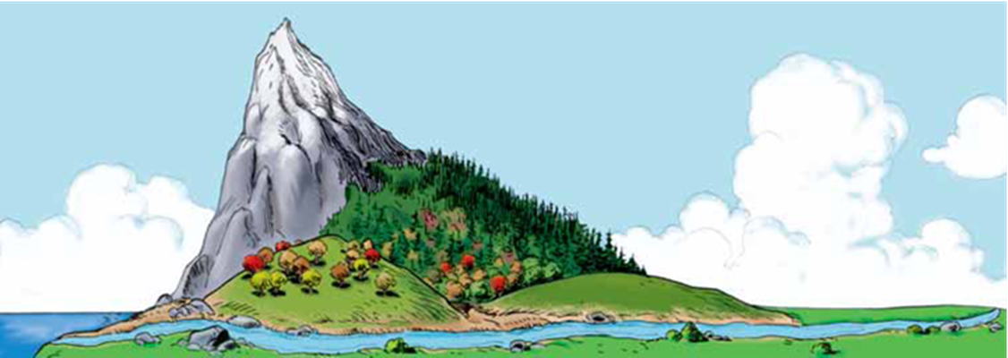
У правоугаоник упиши дијелове узвишења!
врх
страна
подножје

Slide 6
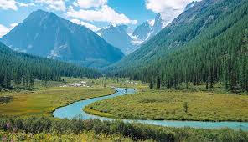
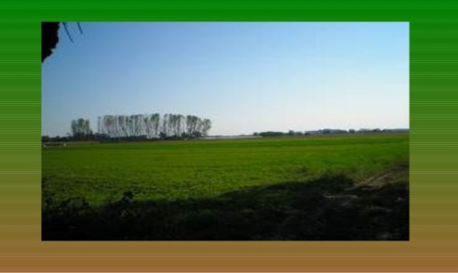
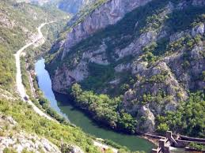
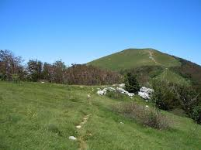
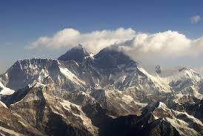
Које облике рељефа видиш на слици? Напиши!
Ријечна долина
Равница
Клисура
Брдо
Планина

Slide 7
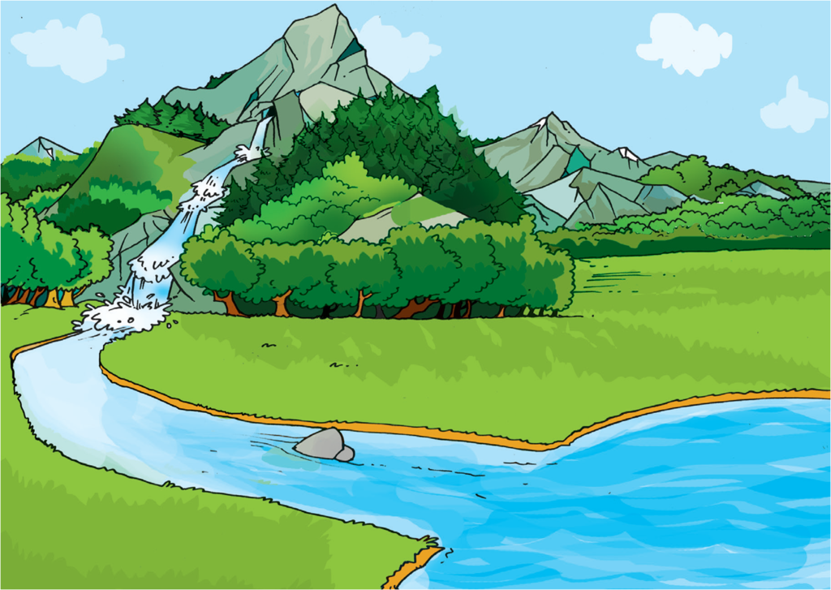
Преметањем слова добићеш називе неких облика рељефа!
ОДБР
БРДО
УРЛИКСА
КЛИСУРА
АЦВИРНА
РАВНИЦА

Slide 8
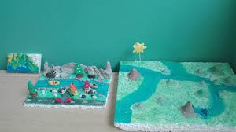
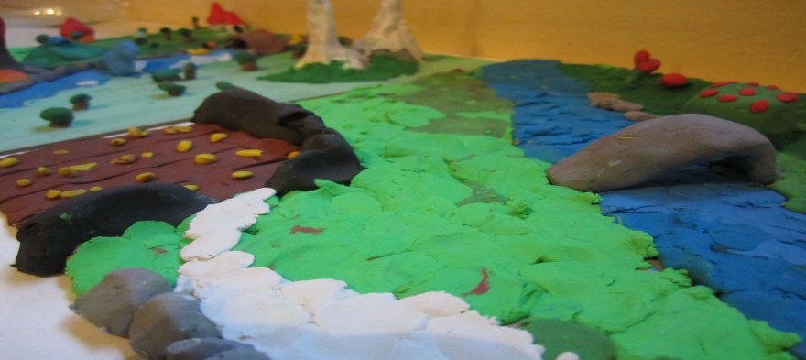
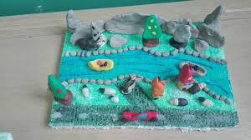
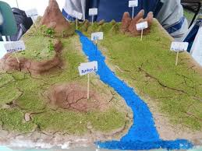
Умањени приказ облика рељефа назива се МОДЕЛ РЕЉЕФА.

Slide 9
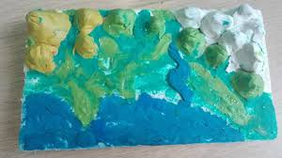
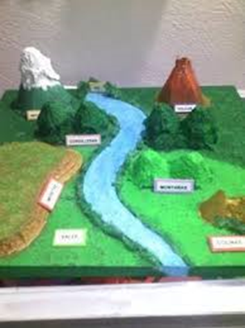
Задатак за самосталан рад
Изради на картонској подлози модел рељефа своје околине! Играј се пластелином!

